Slide 1
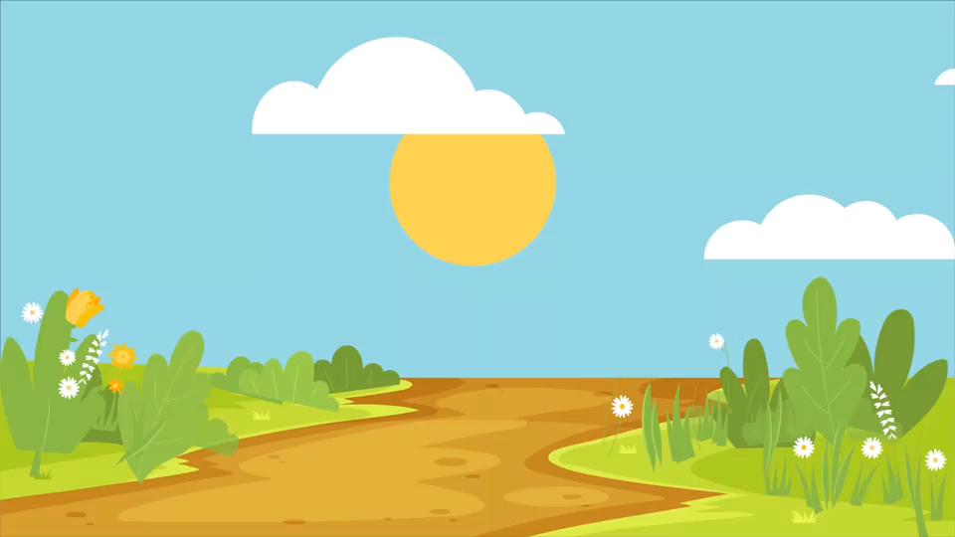

UBND QUÂN LONG BIÊN
TRƯỜNG MẦM NON NGUYỆT QUẾ
LĨNH VỰC PHÁT TRIỂN NHẬN THỨC
Đề tài: Cầu vồng

Slide 2


Câu đố
Cầu gì chỉ mọc sau mưa
Lung linh bẩy sắc bắc vừa tới mây
Đó là gì?

Slide 3


Slide 4
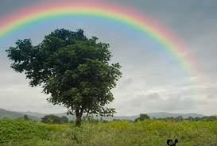

Cầu vồng thường xuất hiện ở đâu? Vào lúc nào?

Slide 5
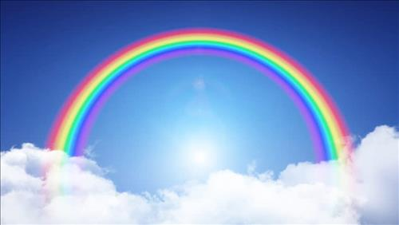
Cầu vồng có dạng như thế nào?

Slide 6


Cầu vồng thường có mấy màu? Đó là những màu nào?

Slide 7


Slide 8

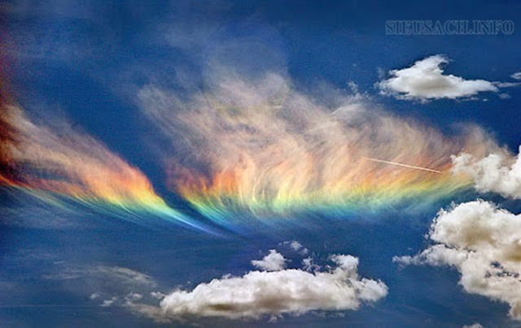
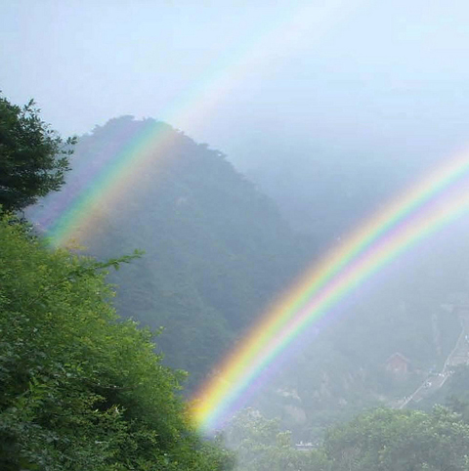
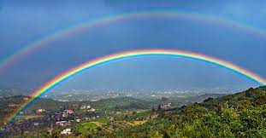
Mở rộng

Slide 9
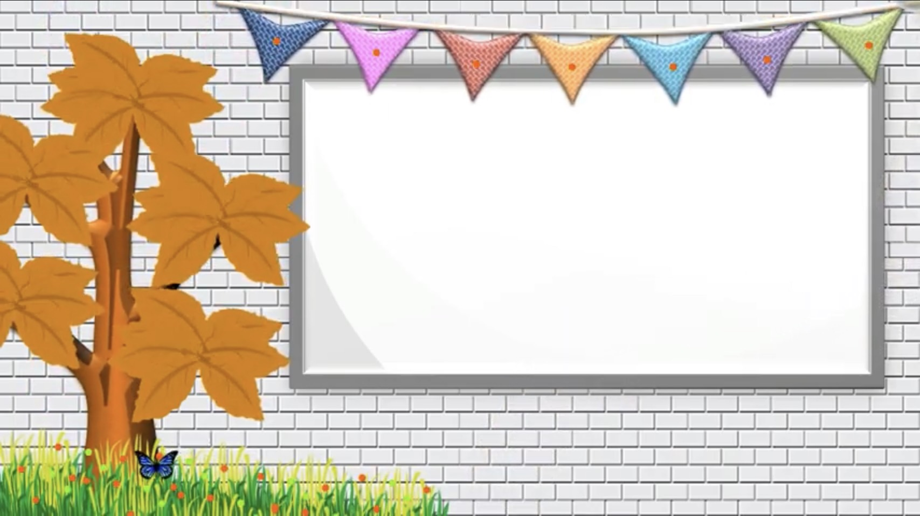
Trò chơi: Đua tài

Slide 10
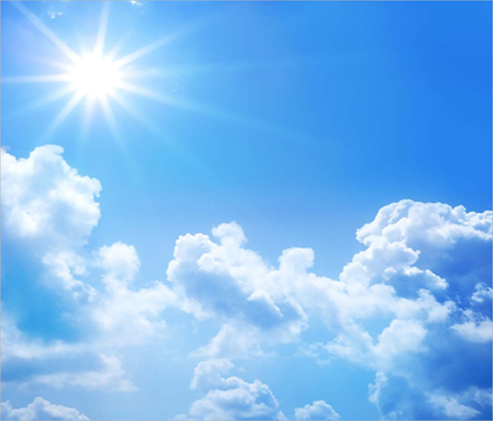
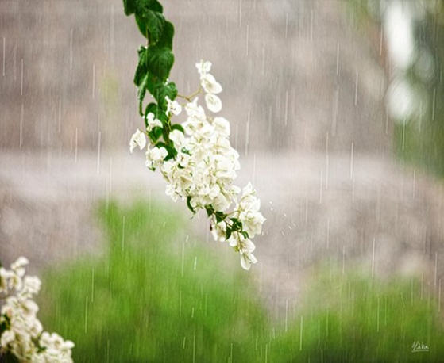
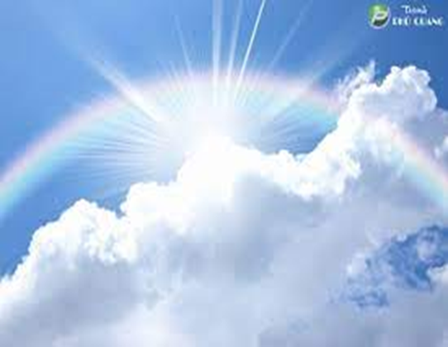



Cầu vồng thường xuất hiện khi nào?

Slide 11
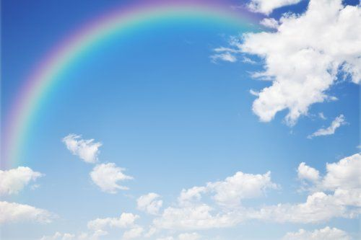
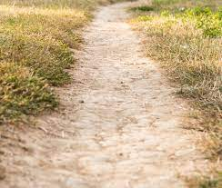


Các con thường nhìn thấy cầu vồng ở đâu?

Slide 12



Cầu vồng thường có mấy màu?
1:
5 màu
2:
6 màu
3:
7 màu

Slide 13

Tạm biệt và hẹn gặp lại!

